Slide 1



A Globalização e a Gastronomia
Science & Gastronomy. from discovery to loss of identity
Pere Castells
Gastrocultura Mediterránea

Slide 2
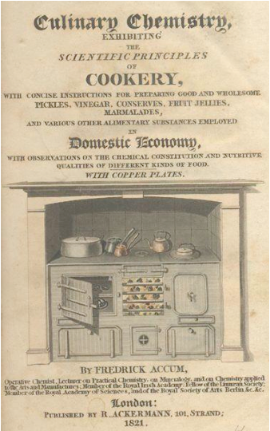

Science & Gastronomy History

Slide 3
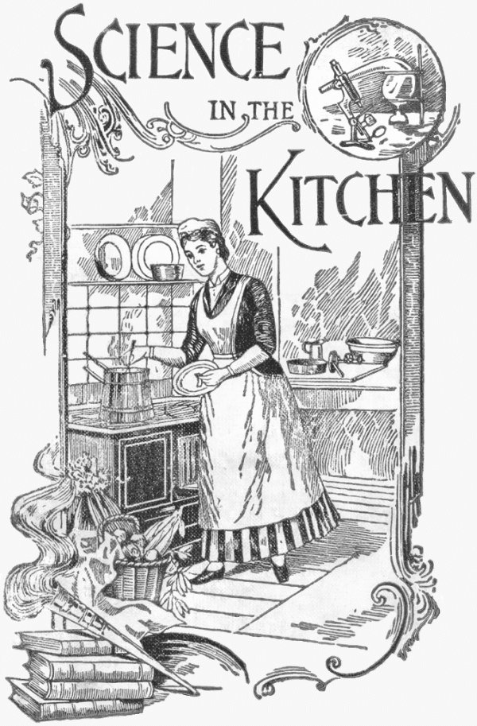
Science & Gastronomy History
1850
1895

Slide 4
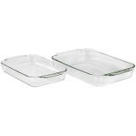
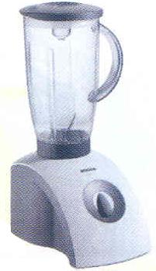
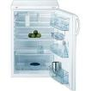
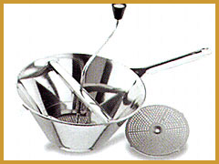
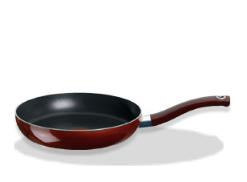


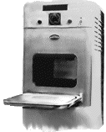


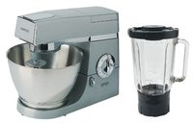
Science & Gastronomy History
1926
1922
1932
1919
1913
1956
1938
1958
1935
1955
1947
1945

Slide 5
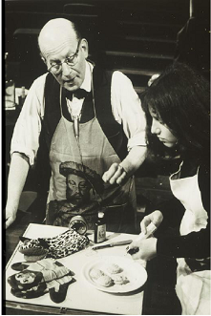
Molecular Gastronomy
The Physicist in the Kitchen
Nicholas Kurti
1969
“I think it is a sad reflection on our civilization that while we
can and do measure the temperature
in the atmosphere of Venus we do not know what goes on
inside our soufflé”

Slide 6
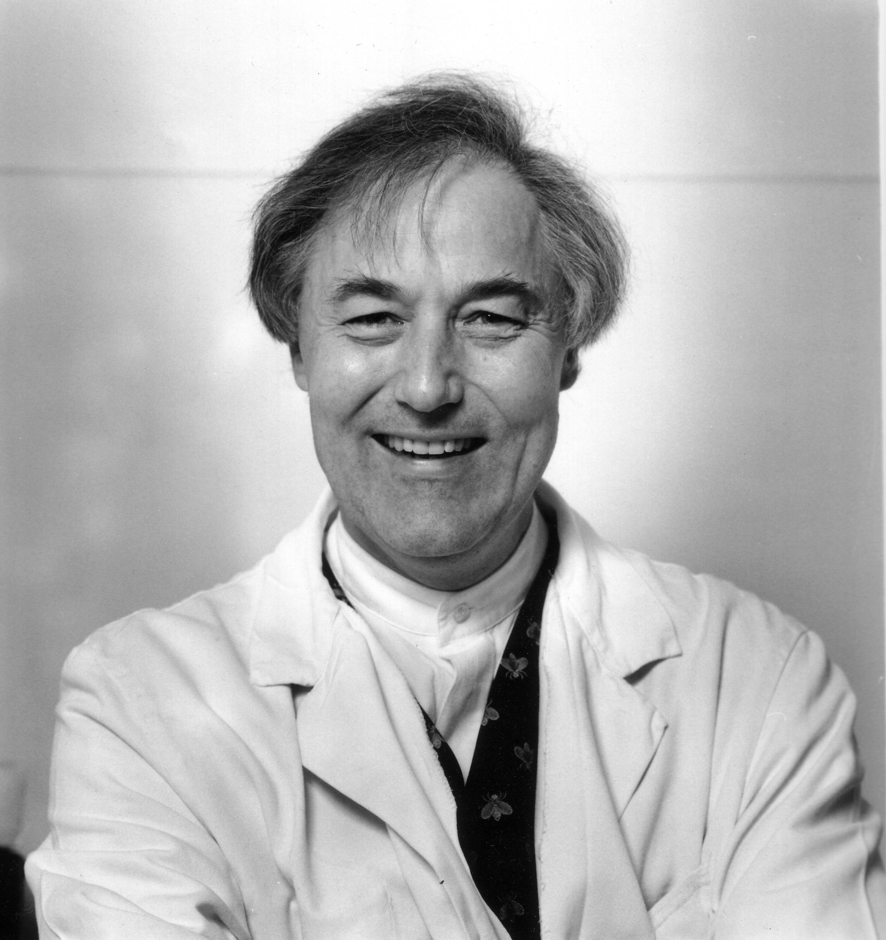
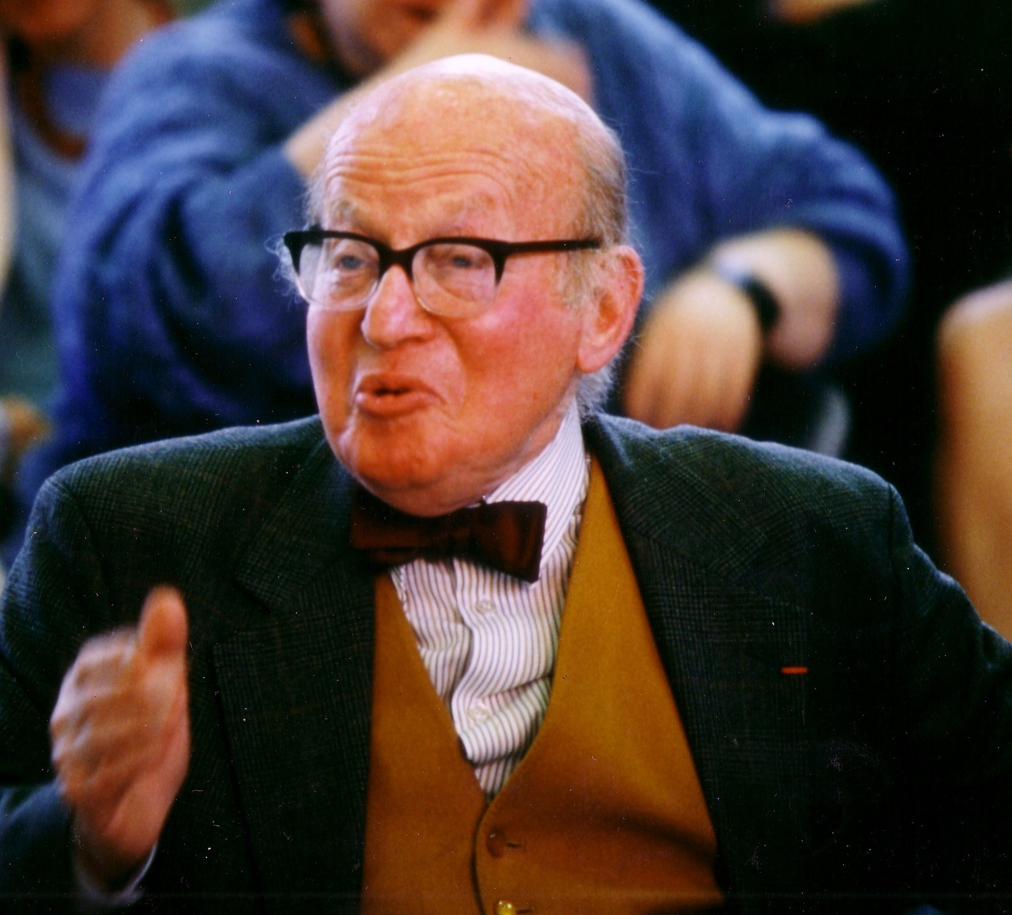
Molecular Gastronomy

Slide 7
Molecular Gastronomy

Slide 8
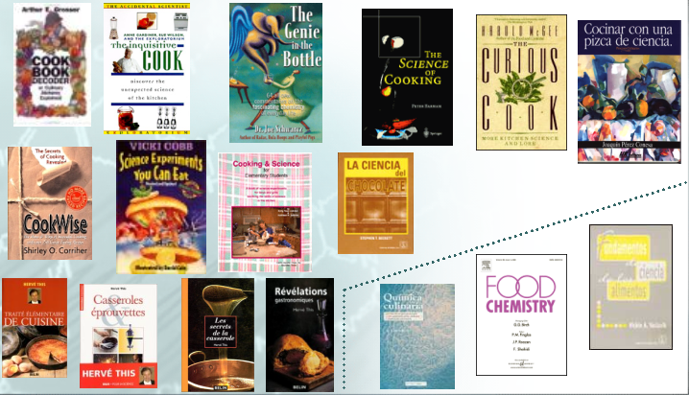
Science & Gastronomy Books

Slide 9

Science & Gastronomy Books

Slide 10

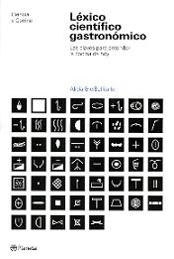



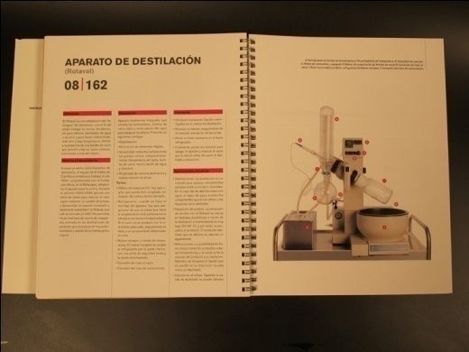
Science & Gastronomy Books
LÈXIC CIENTÍFIC GASTRONÒMIC
EN PROCÉS
Notes:
10
10
10

Slide 11
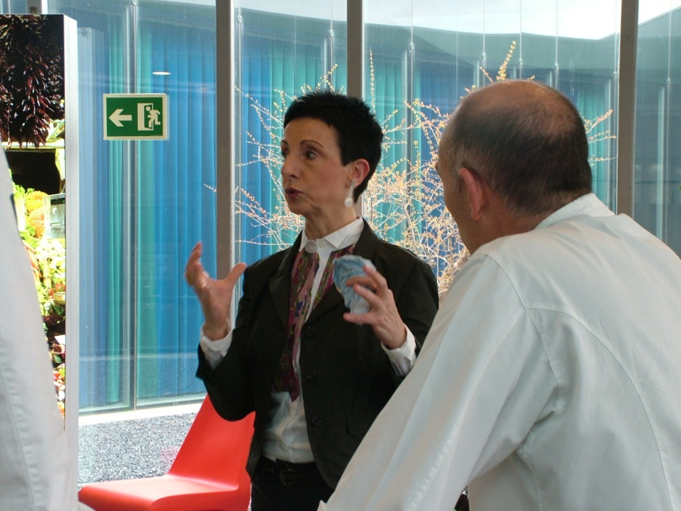
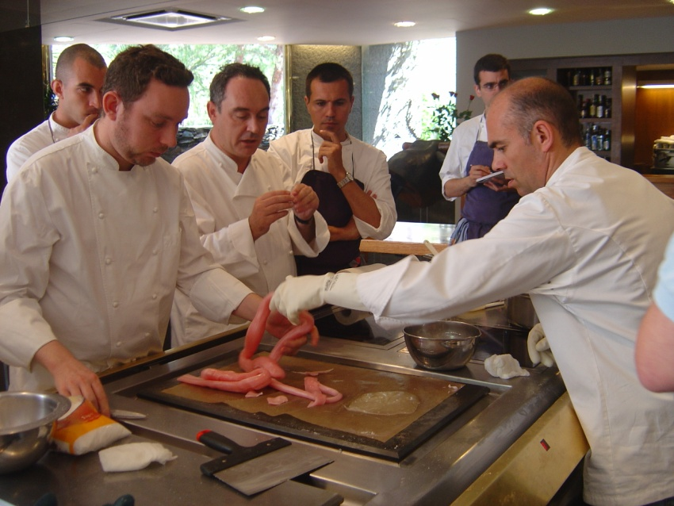
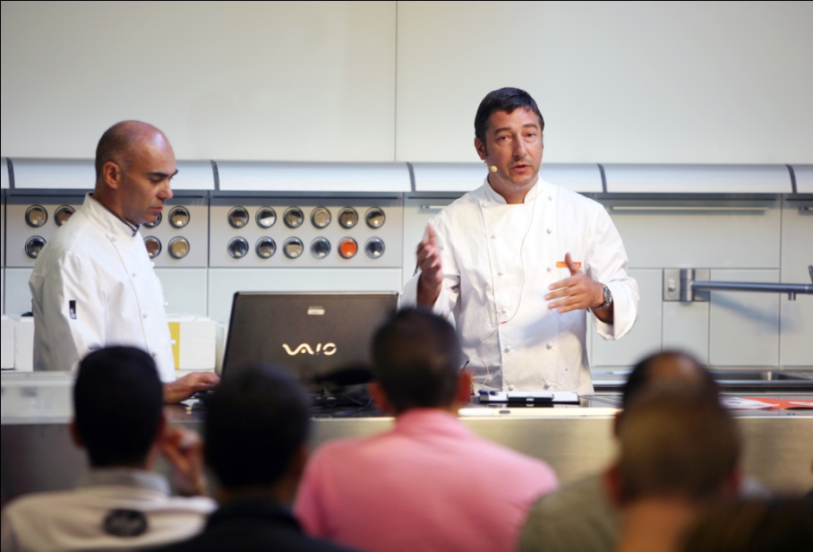
Science & Gastronomy with Chefs

Slide 12
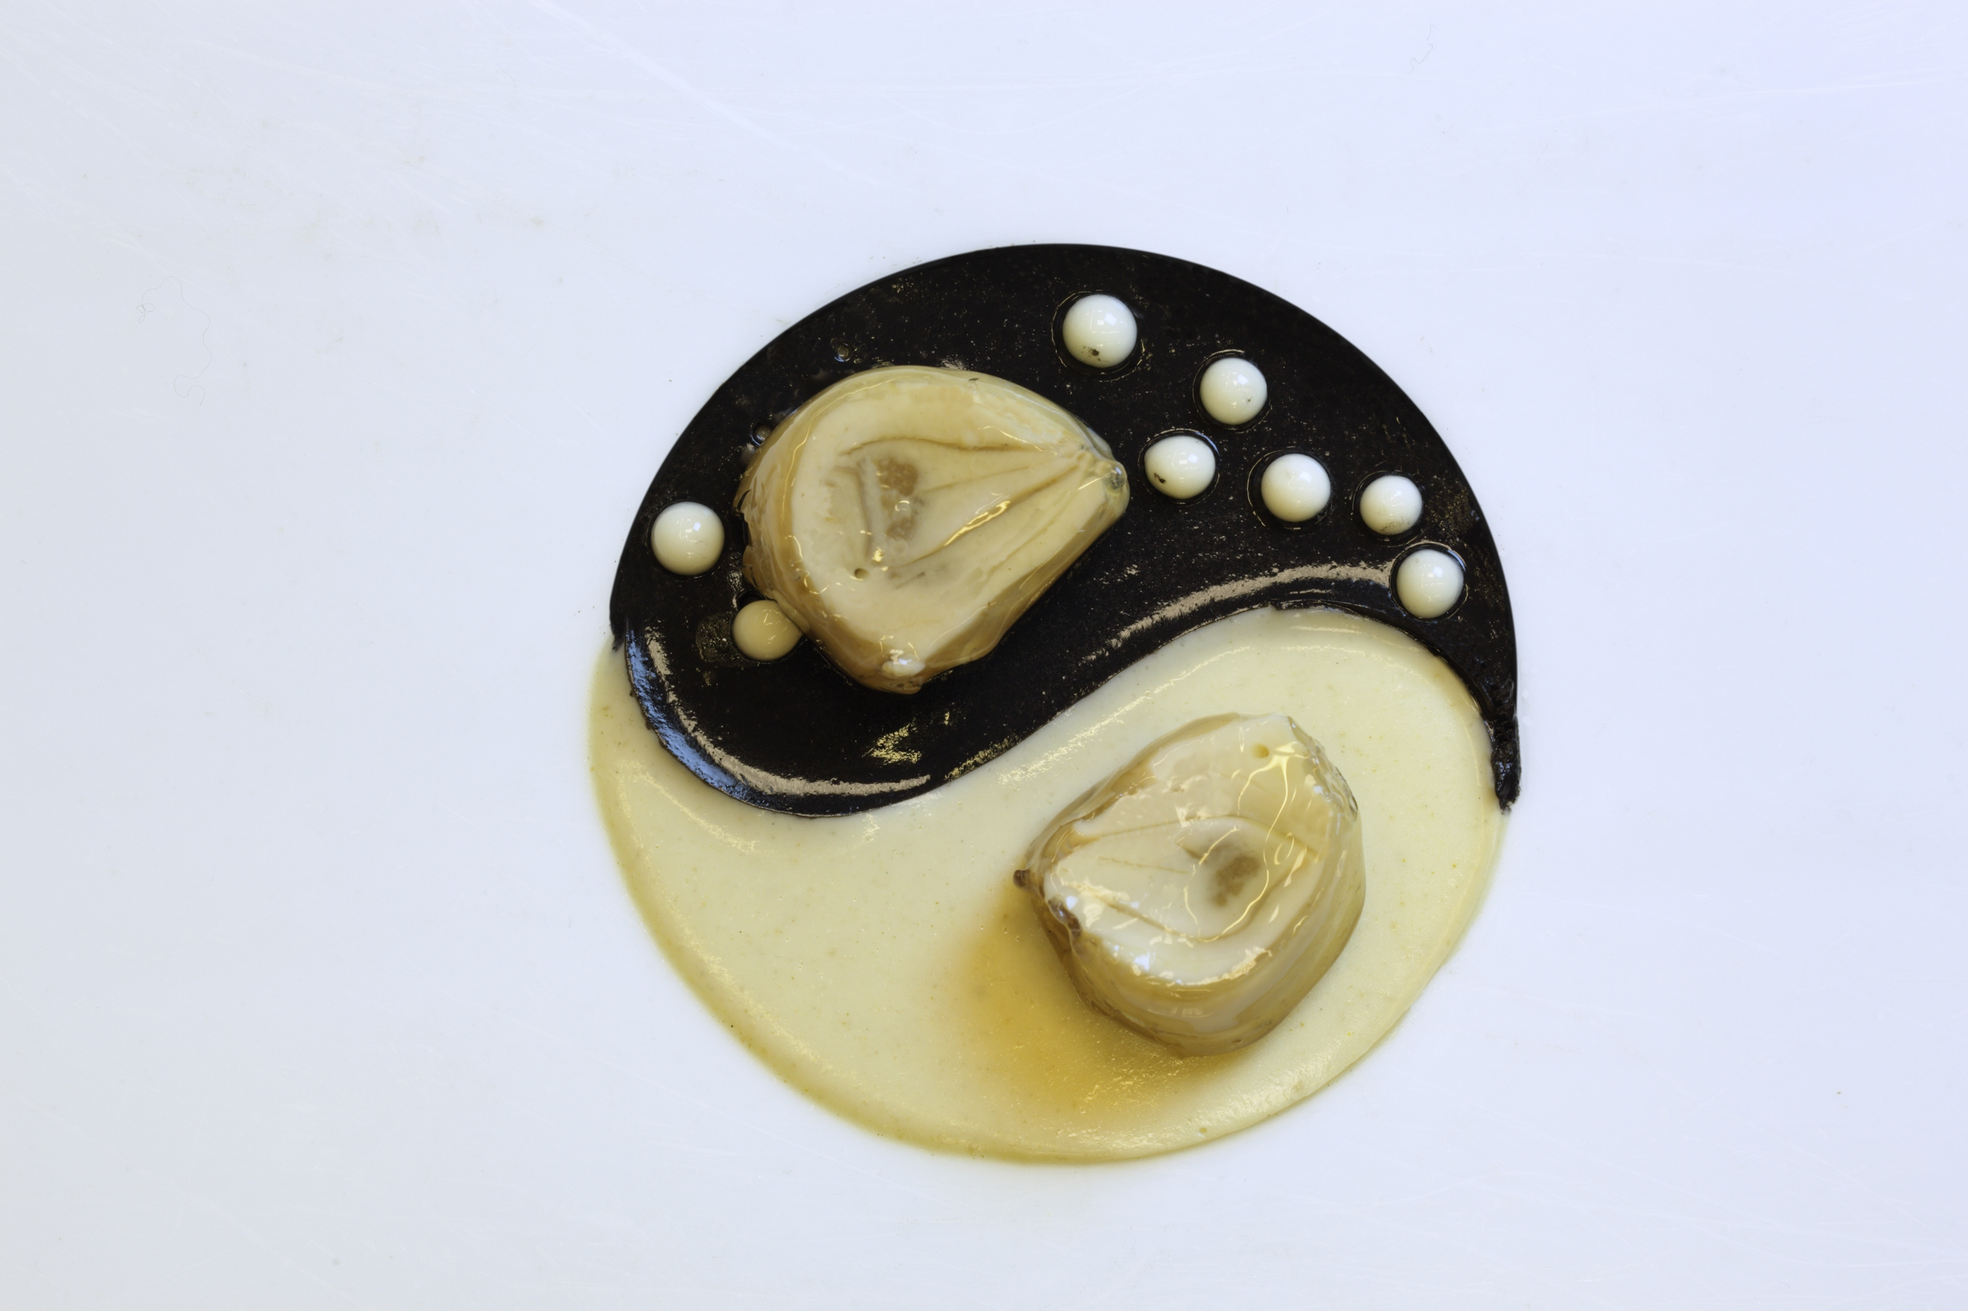
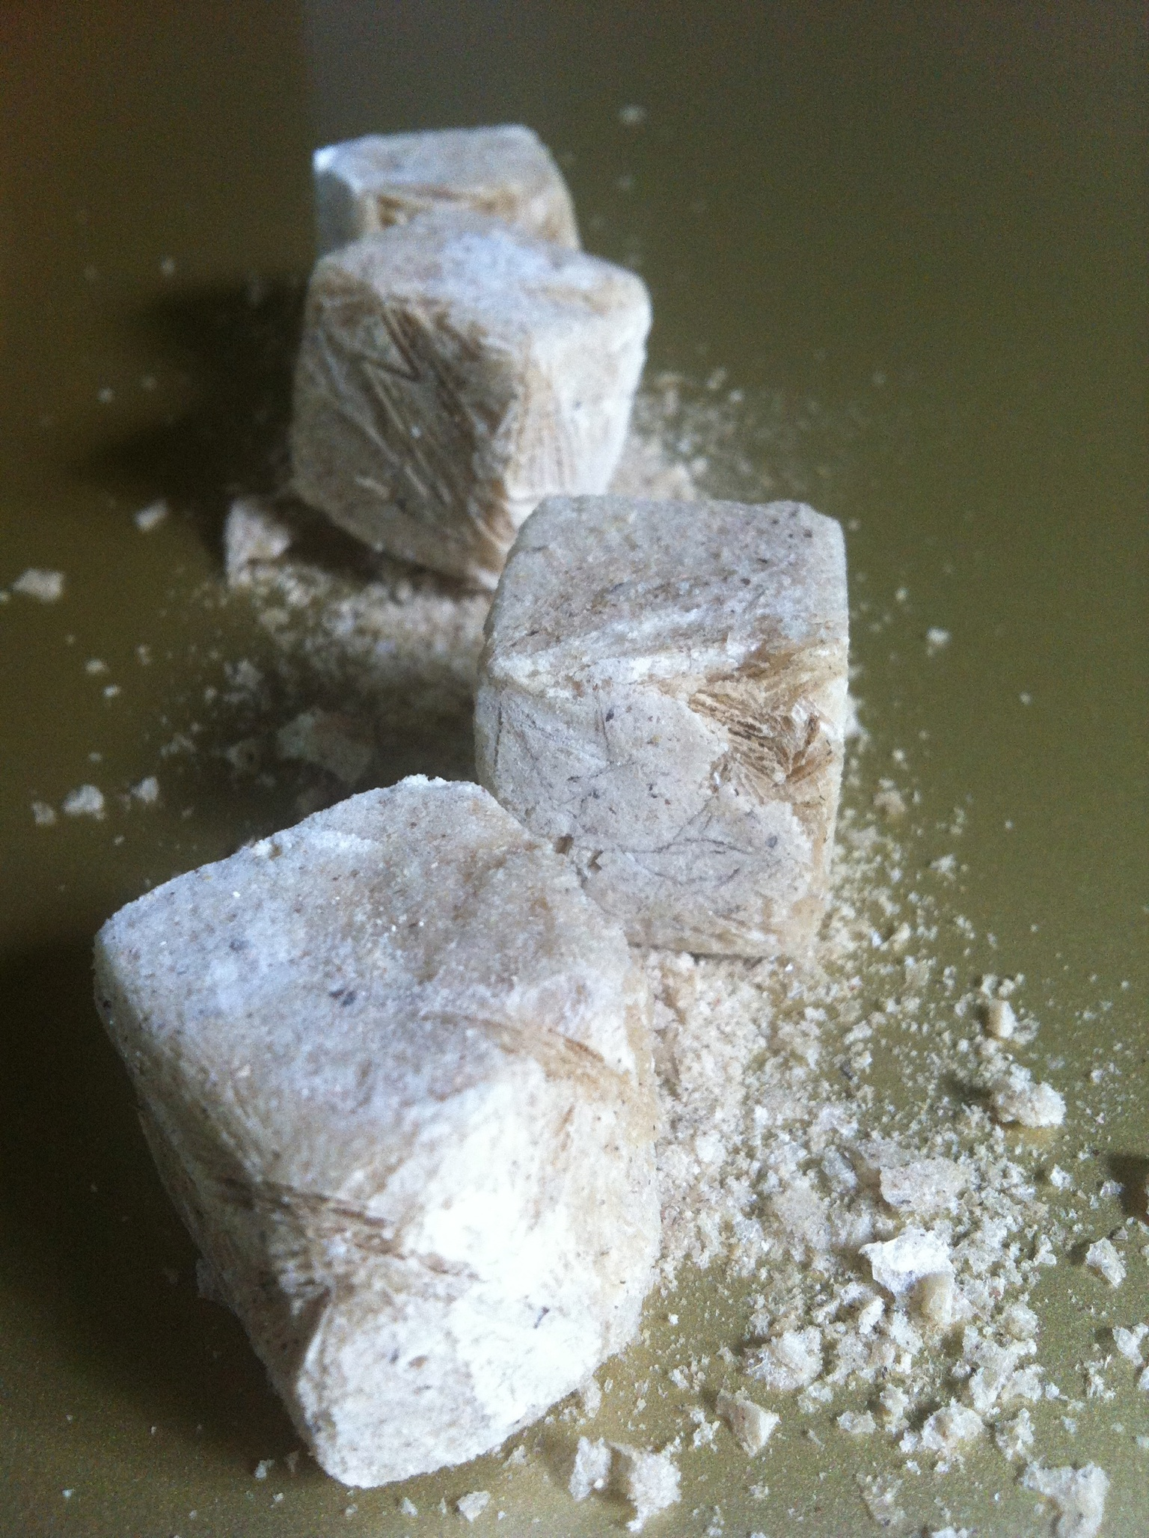
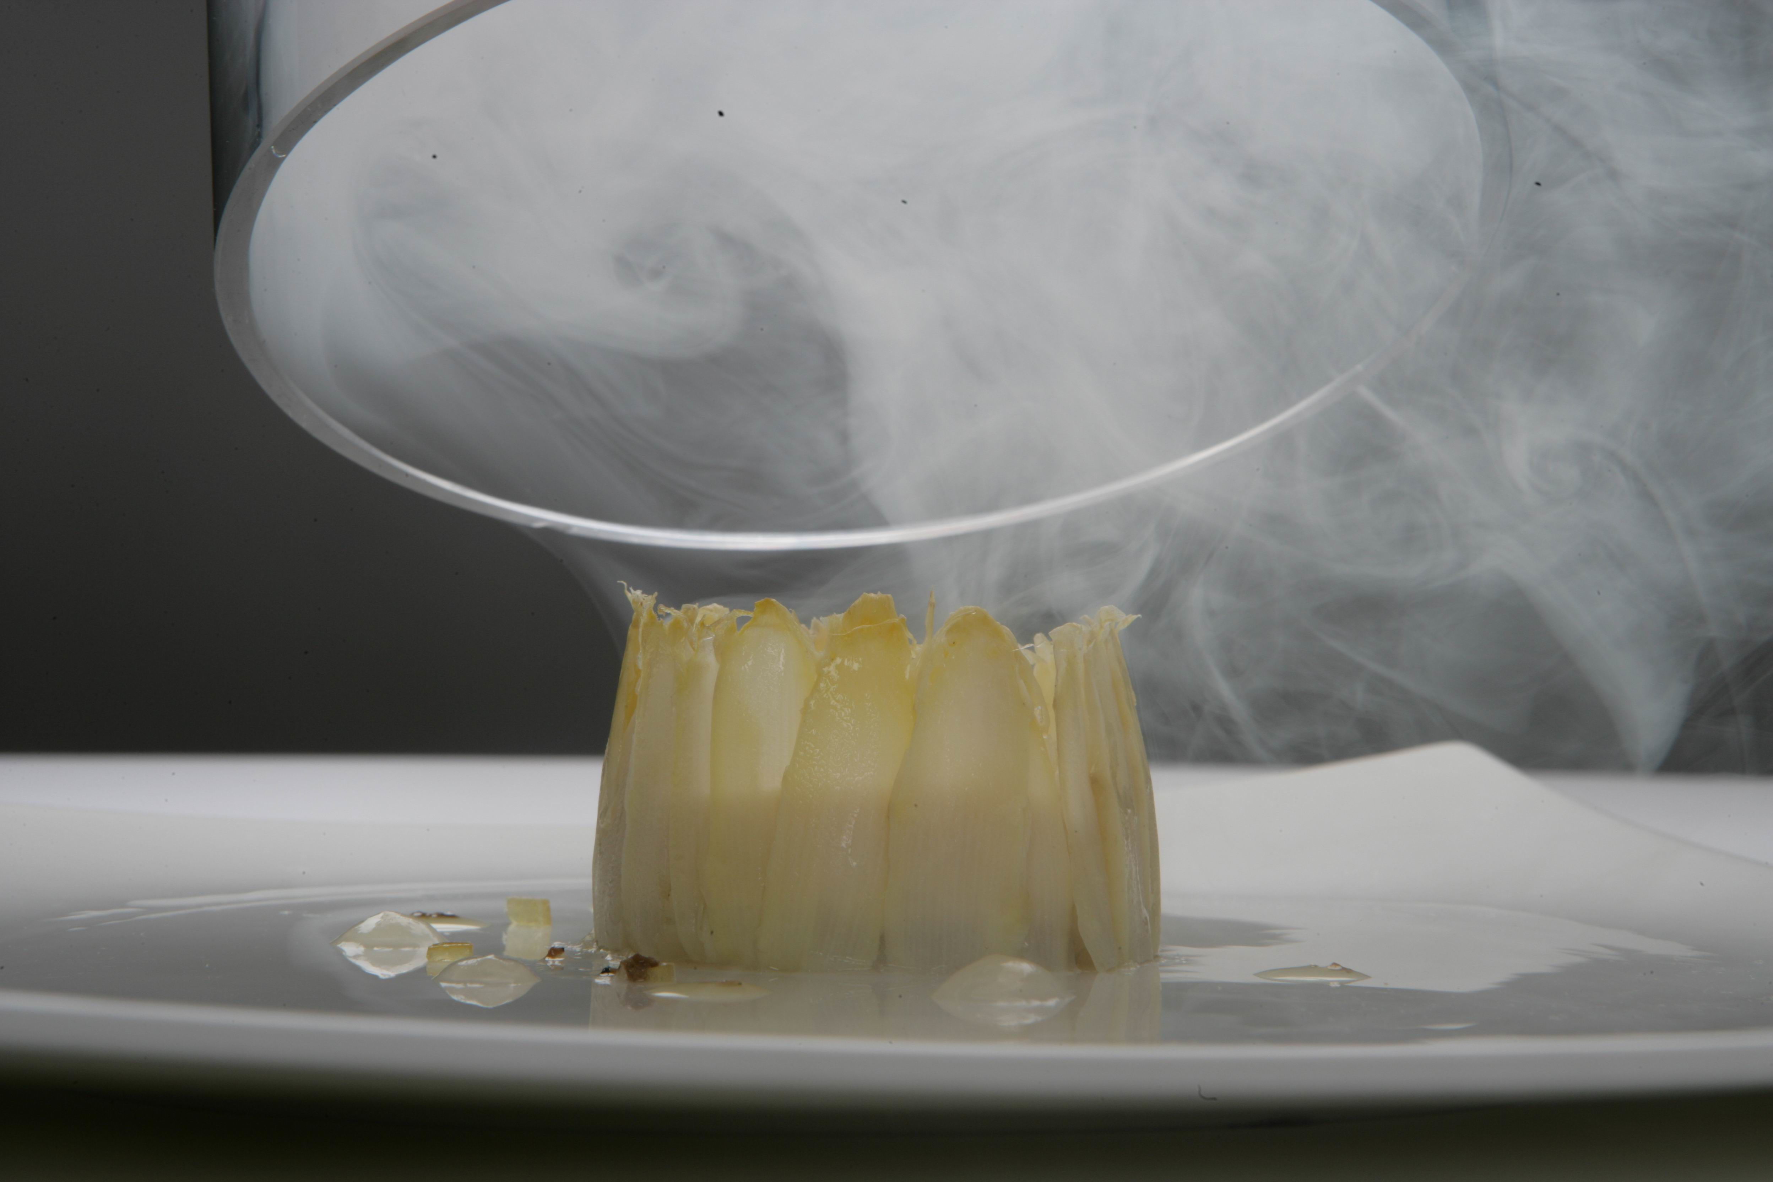
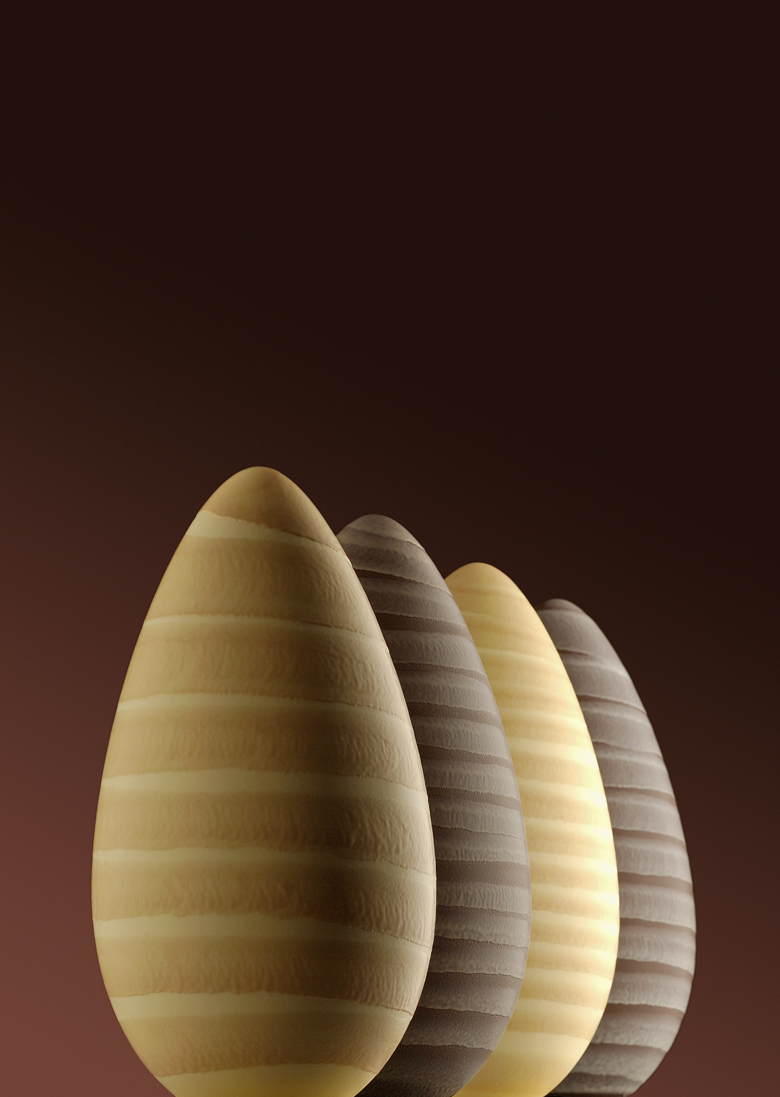
Science & Gastronomy with Chefs

Slide 13
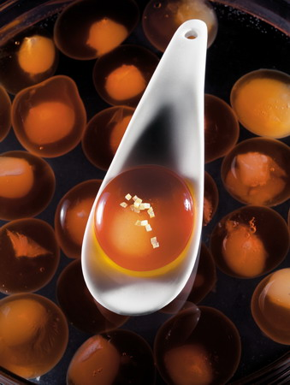
Science & Gastronomy with Chefs
Experimentacions
Notes:
19/06/11
13
19/06/11
13
13
13

Slide 14
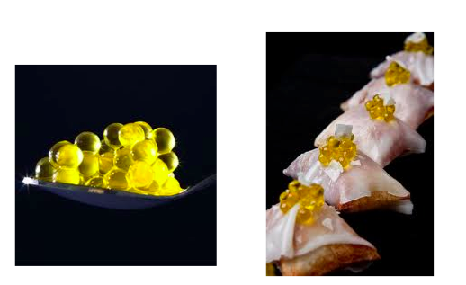
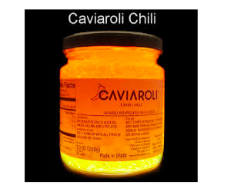
Science & Gastronomy. Economy
Notes:
19/06/11
14
19/06/11
14
14
14

Slide 15
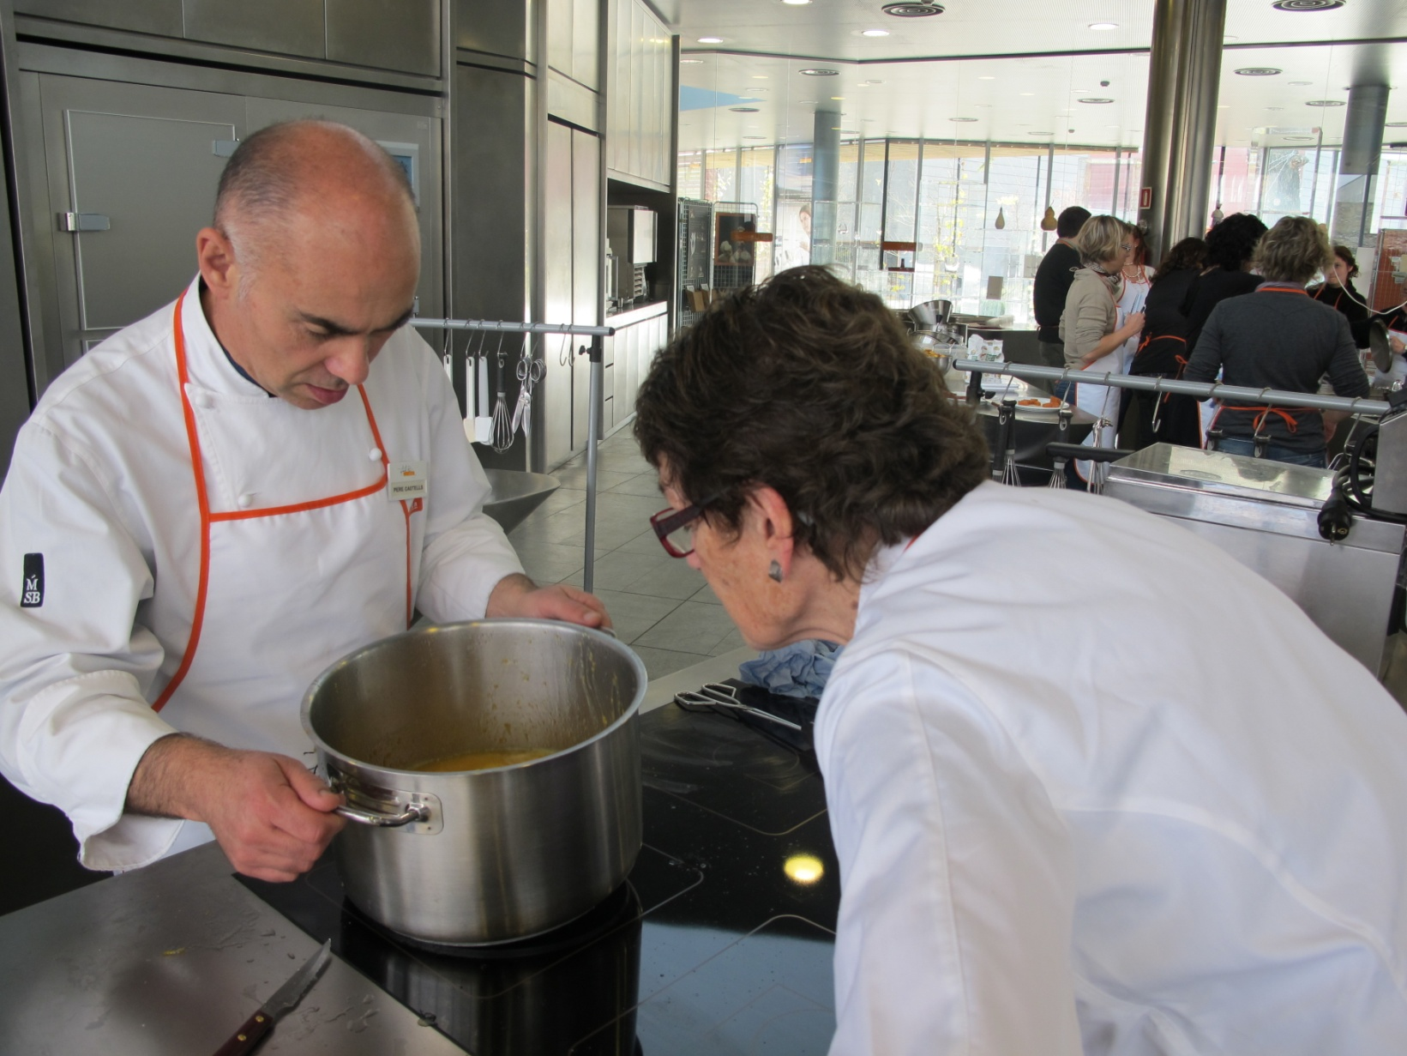
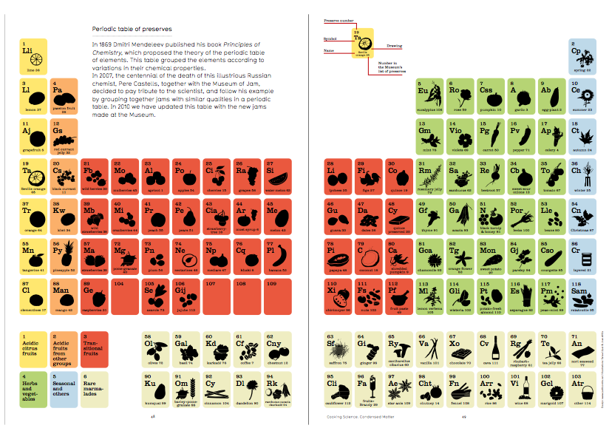
Science & Gastronomy. Identity
Notes:
19/06/11
15
19/06/11
15
15
15
15

Slide 16

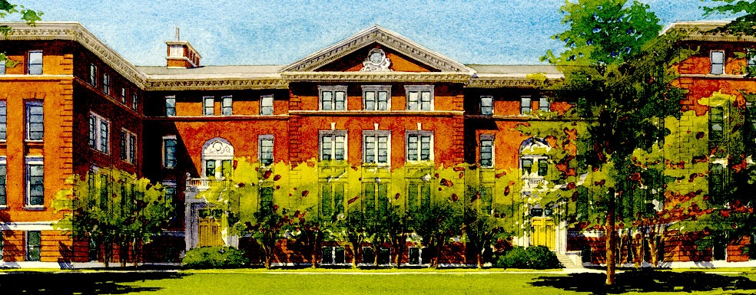
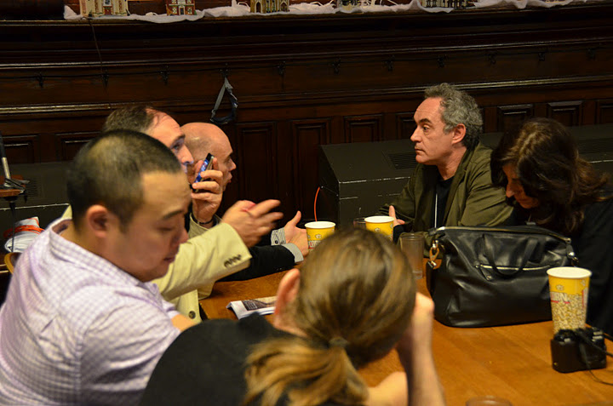
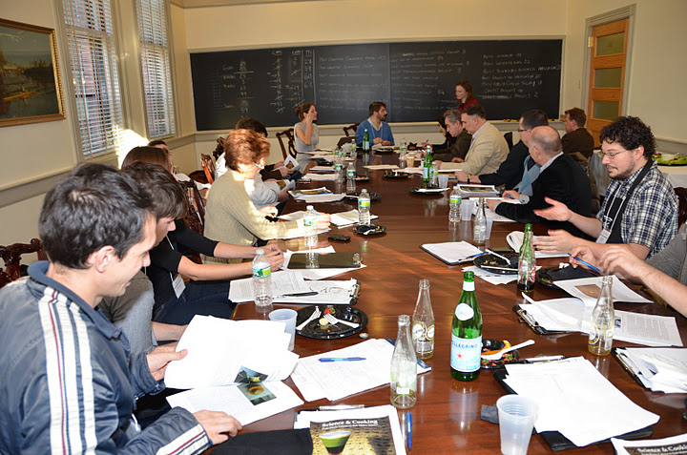

HARVARD 2010-2015
Research
Notes:
16

Slide 17
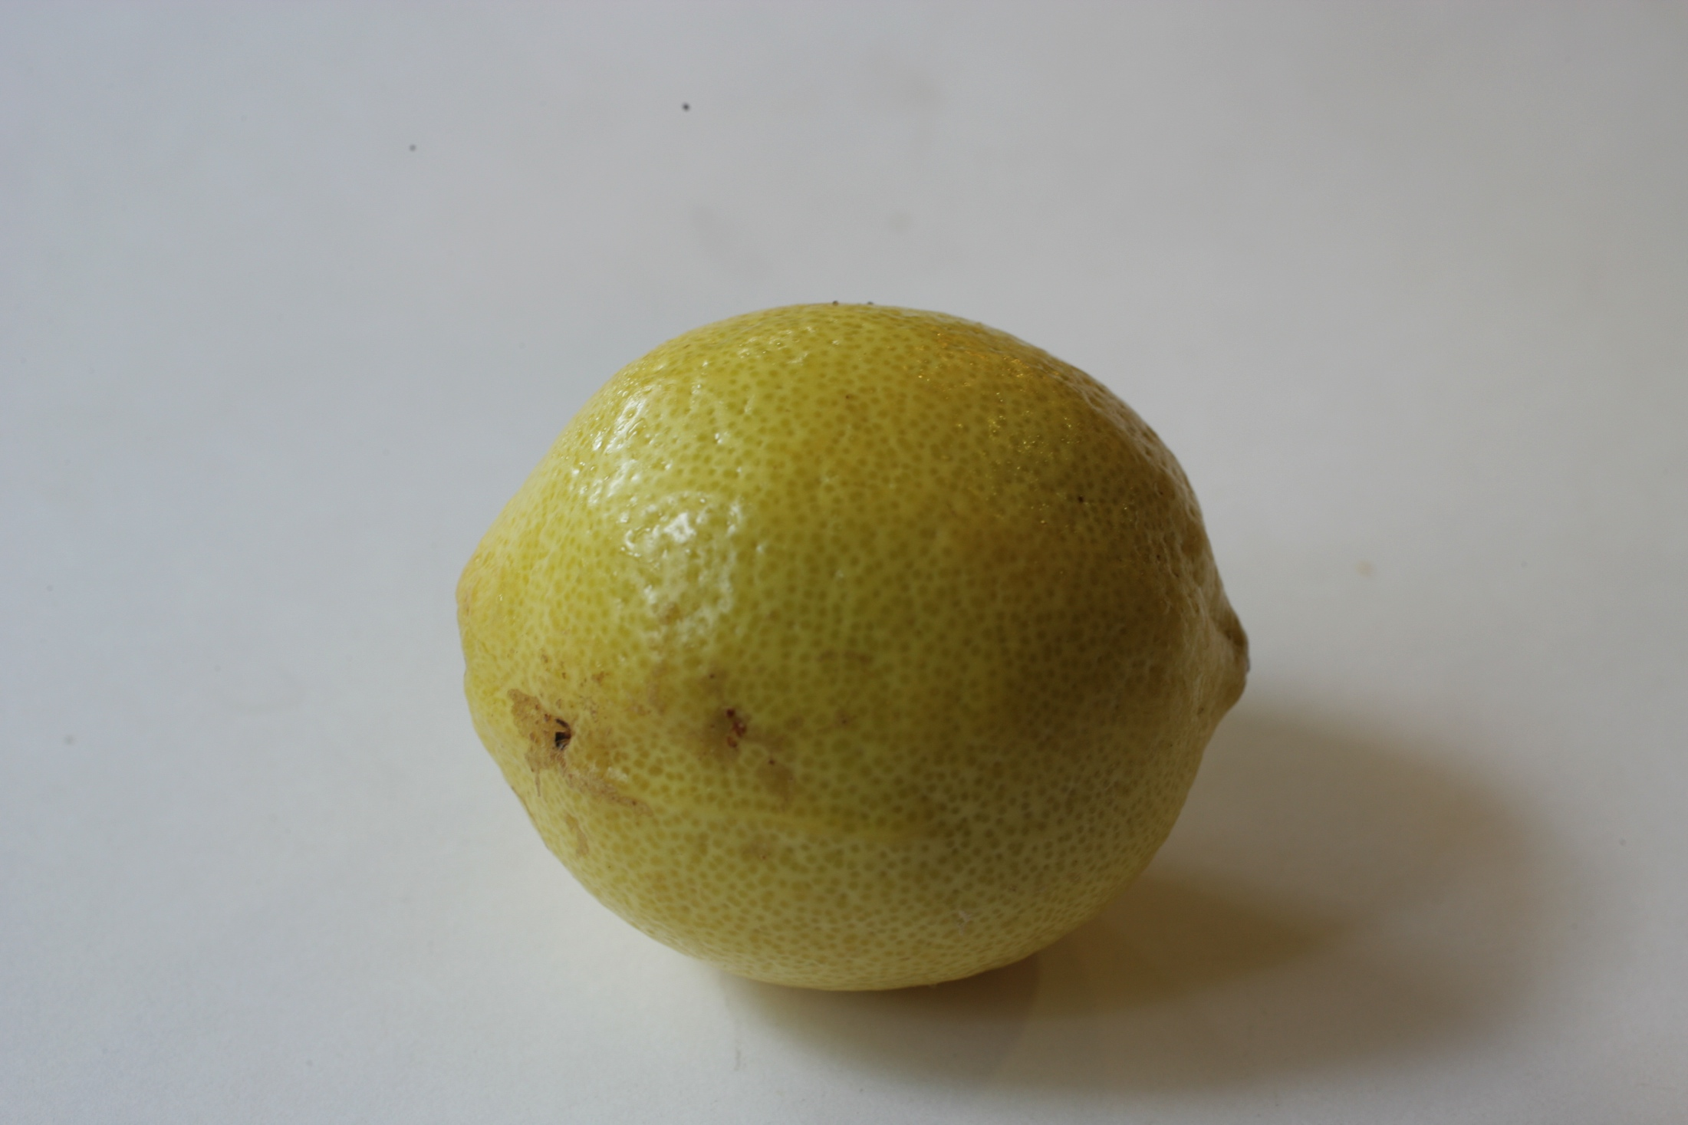
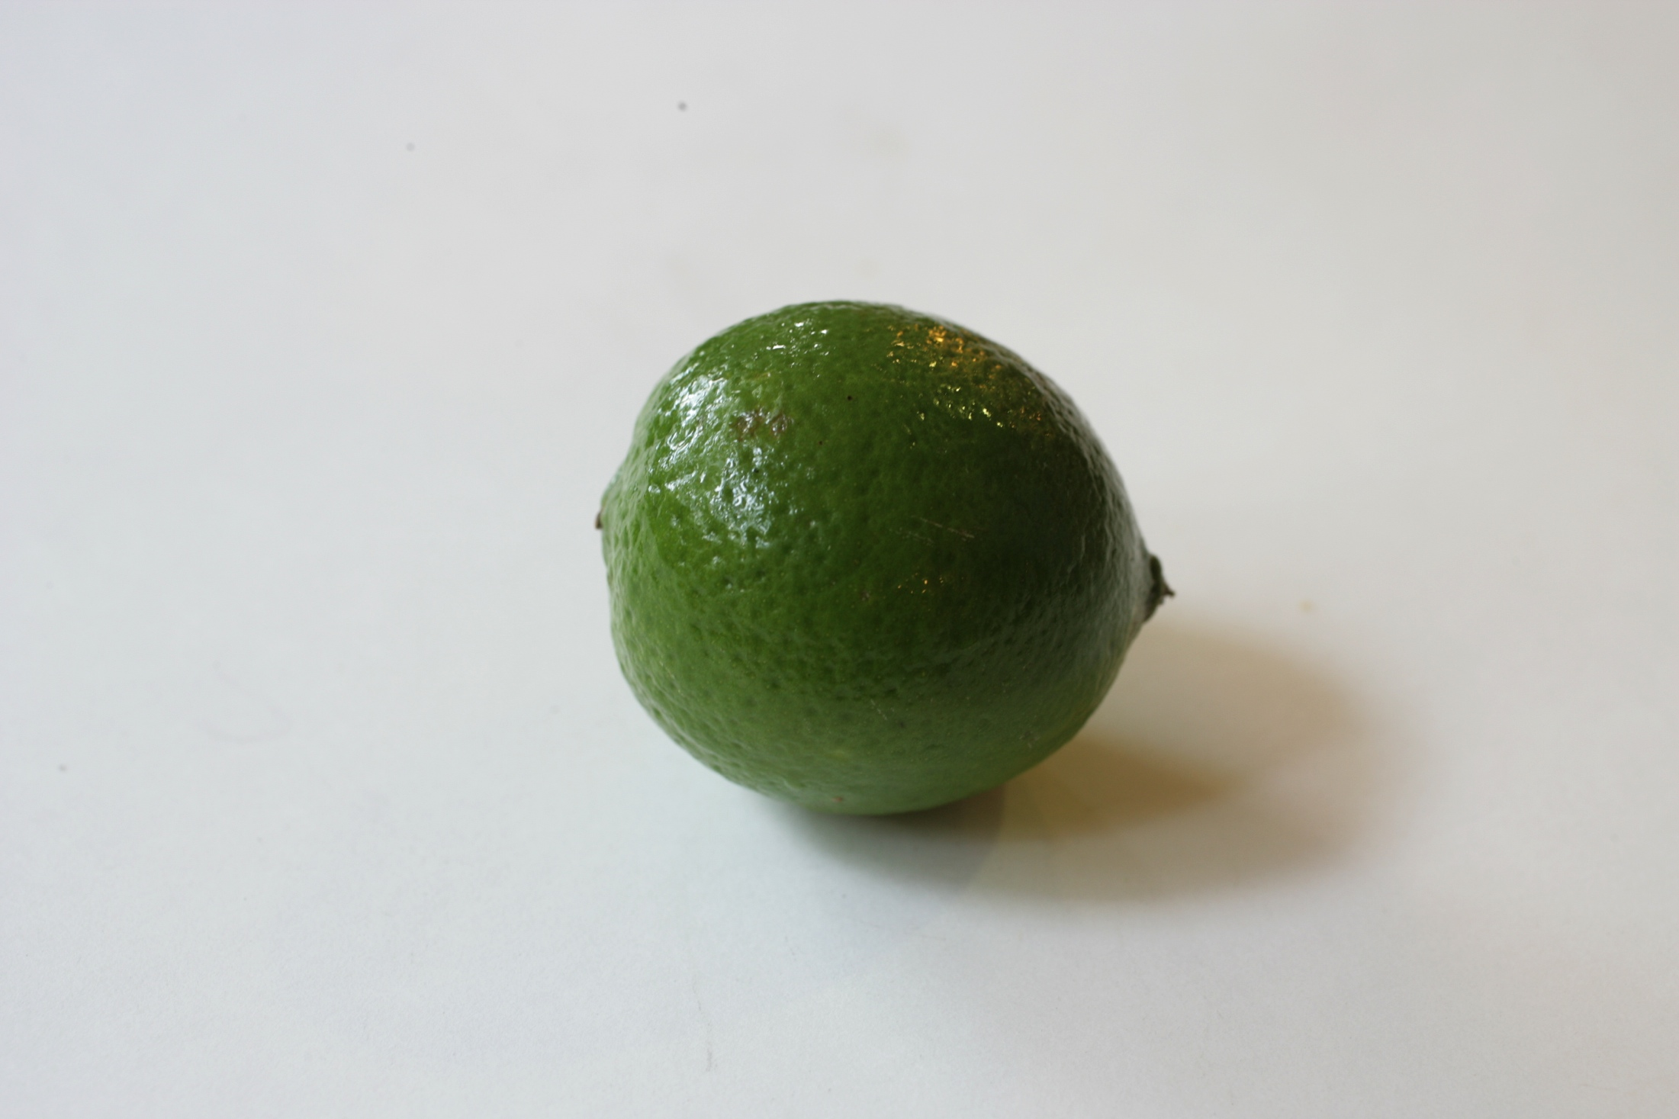
La cocina del futuro.
Despertar conciencias
EN PROCÉS
LOS PRODUCTOS
1. Los productos: de la tradición al "exotismo"
1.1. Productos de proximidad
1.2. Introducción masiva de los insectos, algas y otros productos en la alimentación humana
1.3. Globalización de productos de zonas especiales
1.4. Caducidad de los productos, derroche alimentario y sostenibilidad
Notes:
17
17
17

Slide 18
La cocina del futuro.
Despertar conciencias
EN PROCÉS
LOS PRODUCTOS
2. Las texturas en los alimentos: beneficios y tendencias
2.1. La necesidad humana de reivindicar la textura del producto ancestral
2.2. La atracción del cambio de textura (espesamiento, espumas, esferificación, etc.)
2.3. La textura y la alimentación infantil
2.4. Texturas blandas para las personas mayores: una gran necesidad futura
2.5. Textura y salud
Notes:
18
18
18

Slide 19

La cocina del futuro.
Despertar conciencias
EN PROCÉS
LOS PRODUCTOS
3. Placer, tradiciones y nutrigenómica
3.1. Tradiciones: la dieta mediterránea
3.2. Nutrición y placer
3.4. Nutrigenómica
Notes:
19
19
19

Slide 20
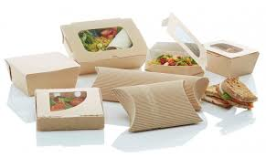
La cocina del futuro.
Despertar conciencias
EN PROCÉS
LOS PRODUCTOS
4. Diseñando alimentos para todos: comer en todas partes como si estuvieras en casa
4.1. Productos de gran consumo
4.2. Diseño de productos alimenticios
4.3. Envasado (packaging)
4.4. Tendencias del futuro
Notes:
20
20
20

Slide 21
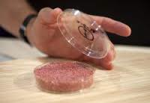
La cocina del futuro.
Despertar conciencias
EN PROCÉS
LOS PRODUCTOS
5. La comida del futuro: la cocina y la química en equilibrio
5.1. Necesidades alimentarias globales futuras
5.2. Productos sintéticos alimentarios: requerimientos químicos
5.3. Seguridad alimentaria de los productos sintéticos alimentarios
5.4. Controversia social: la problemática ética de los productos sintéticos alimentarios
5.5. La cocina como parte esencial para convertir los productos sintéticos en productos de consumo
Notes:
21
21
21

Slide 22
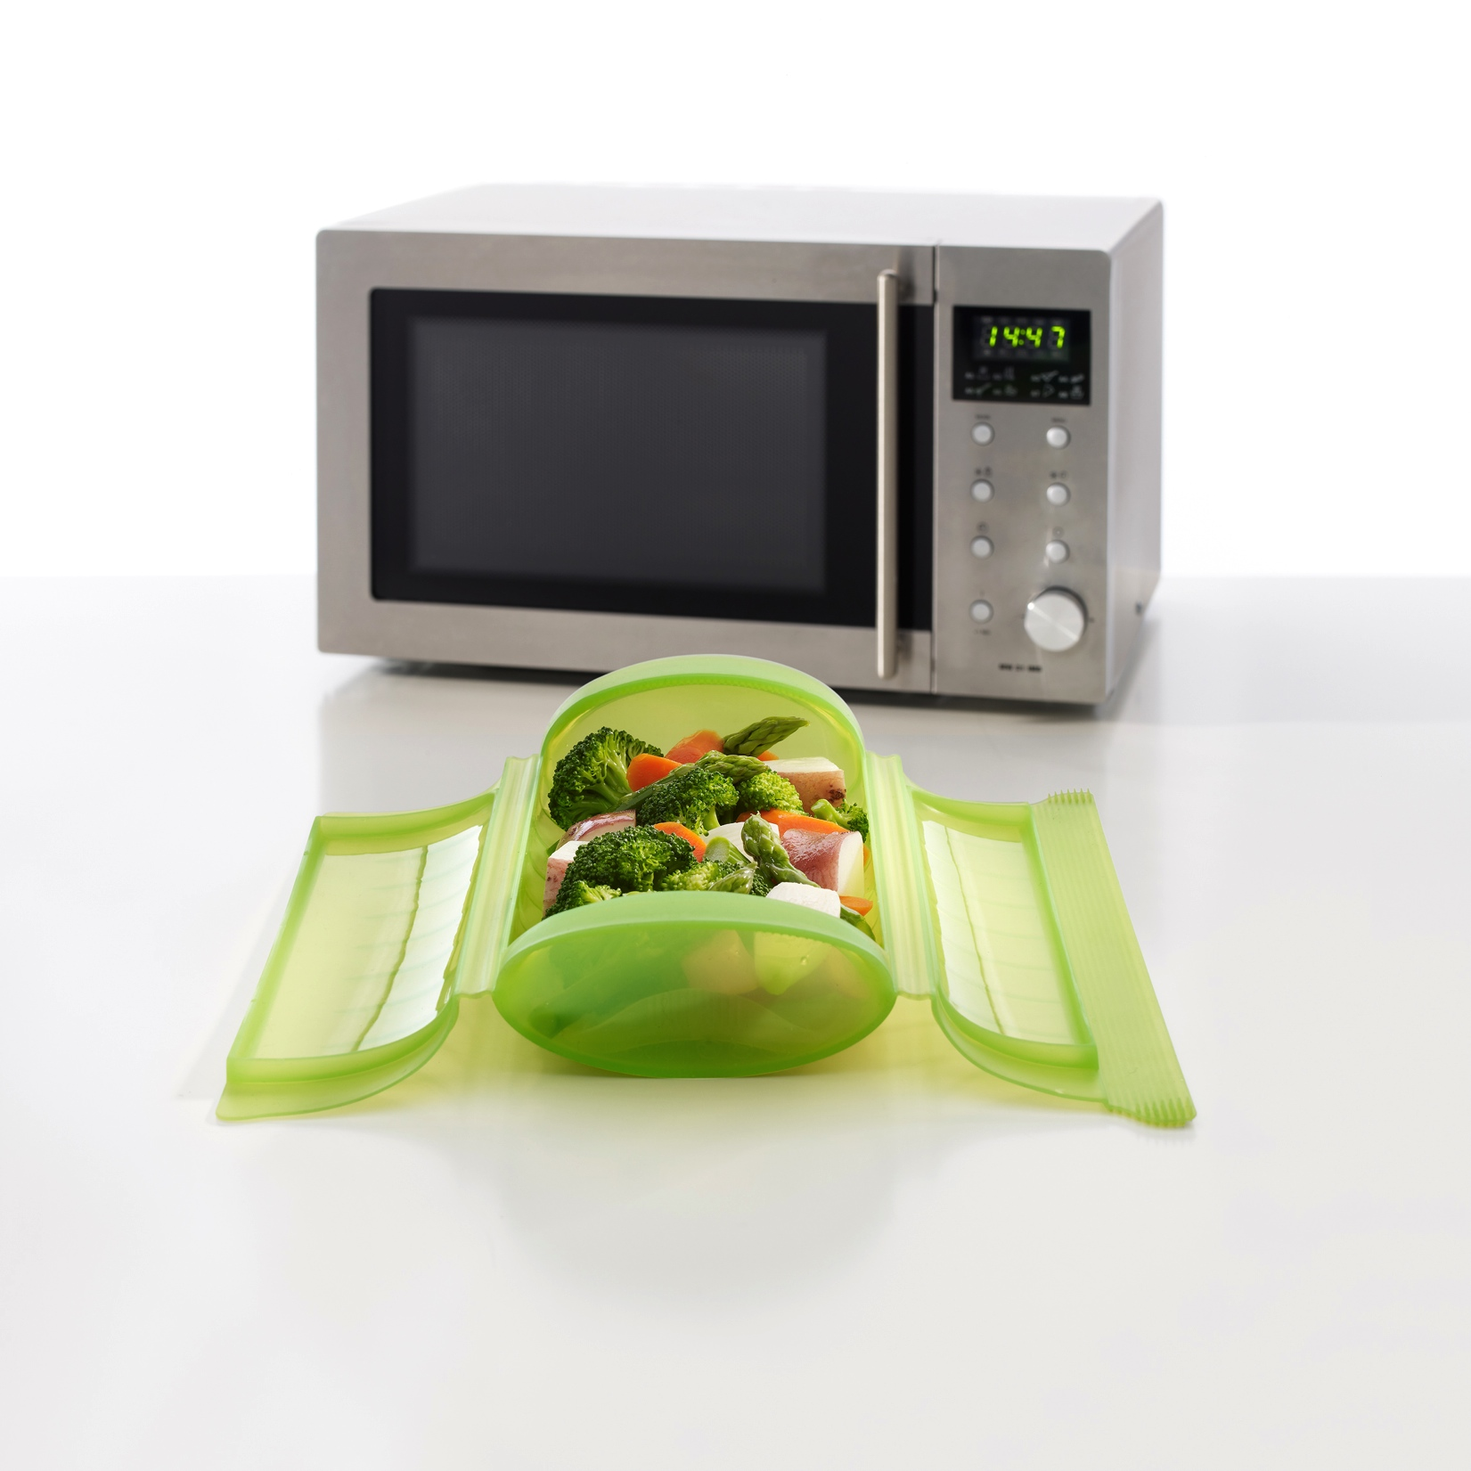
La cocina del futuro.
Despertar conciencias
EN PROCÉS
LOS PROCESOS
6. Cambiando la forma de cocción: del fuego en el suelo en el microondas
6.1. La cocción con fuego directo como elemento de la tradición culinaria de nuestros antepasados
6.2. La tecnología de cocción por inducción: la perfección futura del control de temperatura y tiempo
6.3. Los hornos automáticos y precisos
6.4. La cocción en el microondas: barata, rápida, limpia y fácil
6.5. El desarrollo de materiales para las baterías de cocina especiales para los cambios de paradigma
Notes:
22
22
22

Slide 23
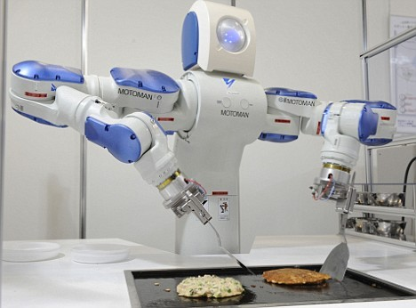
La cocina del futuro.
Despertar conciencias
EN PROCÉS
LOS PROCESOS
7. La evolución de las herramientas culinarias: desde el mortero a la impresión en 3D
7.1. La utilización de la tecnología clásica también en el futuro: del mortero en las herramientas más sofisticadas
7.2. El gran éxito de los robots de cocina a principios del siglo XXI: los trituradores-calentadores como ejemplo de éxito económico
7.3. La tecnología futura encabezada por las impresoras 3D
Notes:
23
23
23

Slide 24
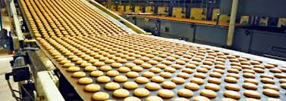
La cocina del futuro.
Despertar conciencias
EN PROCÉS
LOS PROCESOS
8. Del "hervor tradicional” a la 6ª gama: el papel de la industria alimentaria en la cocina
8.1. Las tradiciones y el principio de la industria alimentaria
8.2. La aparición de la 4ª y 5ª gama
8.3. El futuro de la cocina industrializada: la 6ª gama
8.4. La aceptación social de la industria alimentaria
Notes:
24
24
24

Slide 25
La cocina del futuro.
Despertar conciencias
EN PROCÉS
LOS PROCESOS
8. Del "hervor tradicional” a la 6ª gama: el papel de la industria alimentaria en la cocina
8.1. Las tradiciones y el principio de la industria alimentaria
8.2. La aparición de la 4ª y 5ª gama
8.3. El futuro de la cocina industrializada: la 6ª gama
8.4. La aceptación social de la industria alimentaria
Notes:
25
25
25

Slide 26
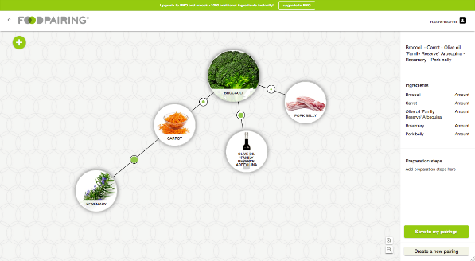
La cocina del futuro.
Despertar conciencias
EN PROCÉS
EJES TRANSVERSALES
9. La cocina 2.0: gestionar la información en la red
9.1. Incremento del volumen de información disponible
9.2. Incremento de la capacidad de los sistemas informáticos
9.3. Aprovechar el gran volumen de información y la capacidad informática: sistemas inteligentes
Notes:
26
26
26

Slide 27

La cocina del futuro.
Despertar conciencias
EN PROCÉS
EJES TRANSVERSALES
10. Responsabilidad social y cocina
10.1. La cocina como elemento de integración social
10.2. La cocina como instrumento contra la pobreza
10.3. La cocina como vehículo de denuncia social
Notes:
27
27
27

Slide 28

La cocina del futuro.
Despertar conciencias
EN PROCÉS
EJES TRANSVERSALES
11. Cocina y ciencia en beneficio de la salud
11.1. Cocina y ciencia
11.2. Cocina y salud
Notes:
28
28
28

Slide 29
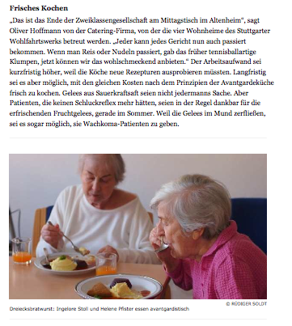
Science & Cooking. Health
Experimentacions
Notes:
19/06/11
29
19/06/11
29
29
29

Slide 30

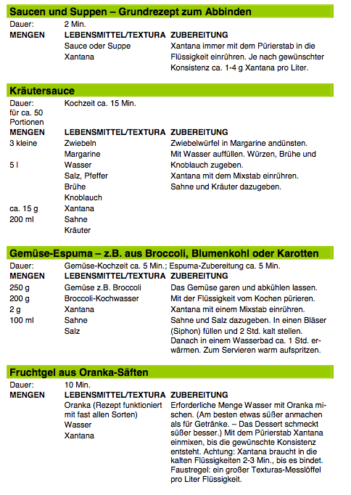
Science & Cooking. Health
Experimentacions
Notes:
19/06/11
30
19/06/11
30
30
30

Slide 31

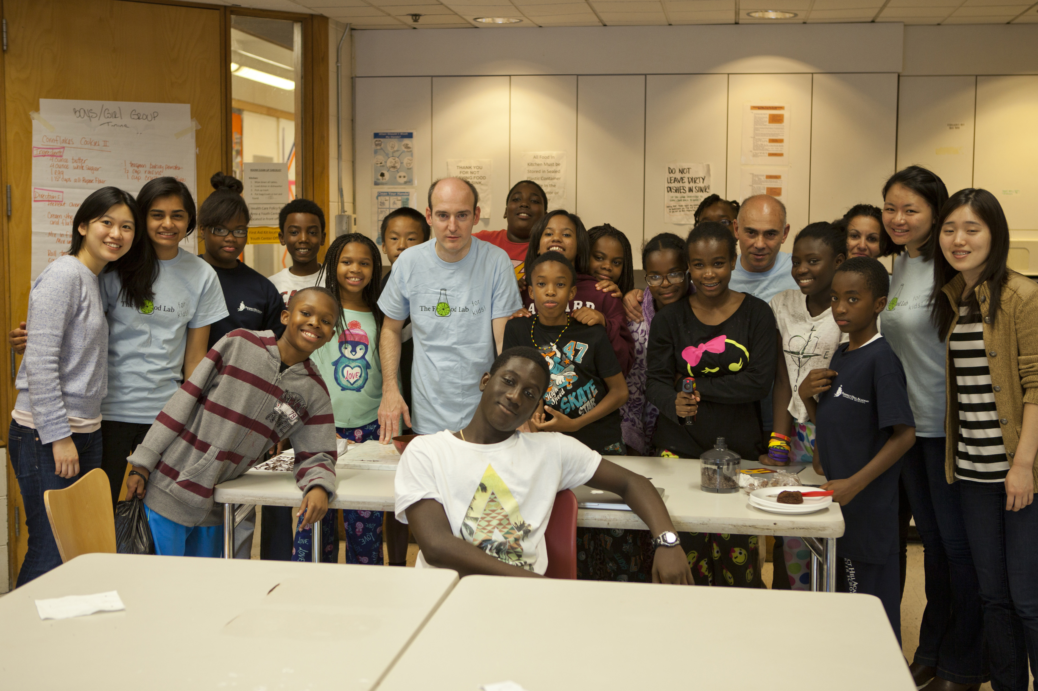
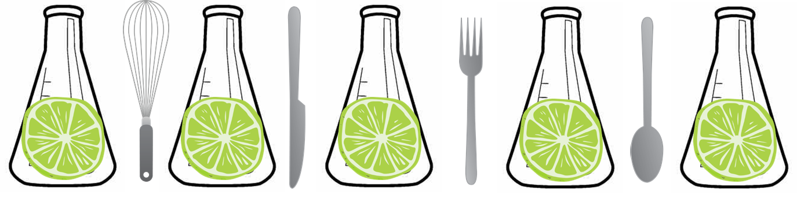
Where food, science, cooking and education are blended together

Slide 32
THANK YOU
PERE CASTELLS Gastrocultura Mediterrània
www.gastroculturamediterranea.com
www.perecastells.com

